Slide 1


HOẠT ĐỘNG
TRẢI NGHIỆM
Thứ Ba ngày 5 tháng 12 năm 2023
Tuần 13
CHỦ ĐỀ 4
EM YÊU TRUYỀN THỐNG QUÊ HƯƠNG

Slide 2
KHỞI ĐỘNG
KỂ TÊN MỘT SỐ NƠI CÔNG CỘNG MÀ EM BIẾT
TRÒ CHƠI:
NHANH NHƯ CHỚP

Slide 3


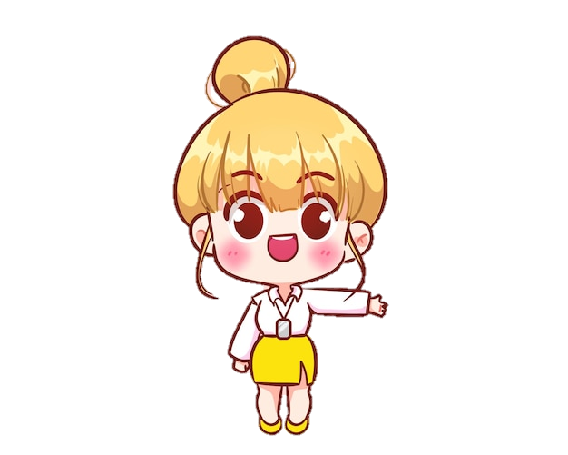


SINH HOẠT CHỦ ĐỀ

Slide 4



Hoạt động 1: Xác định các hành vi có văn hoá nơi công cộng

Slide 5



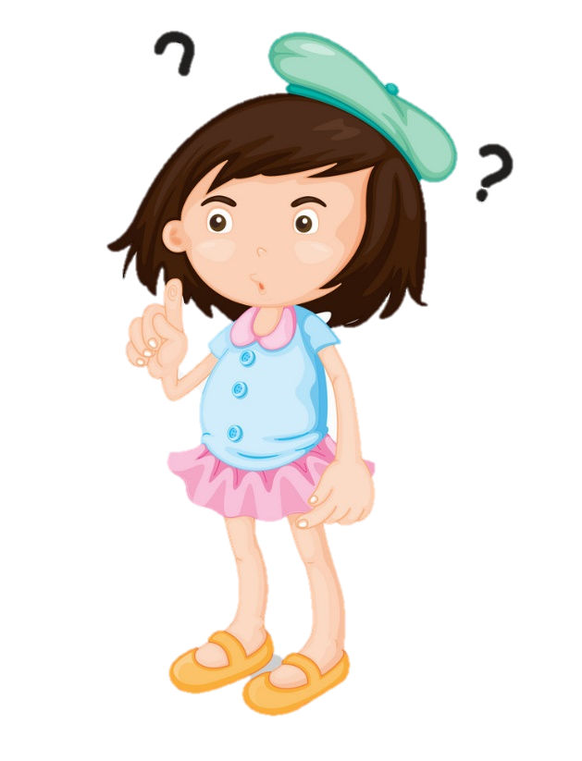

Nhiệm vụ 1: Chỉ ra các hành vi có văn hoá hoặc chưa có văn hoá nơi công cộng
Kể tên các hành vi có văn hoá mà em biết.

Slide 6

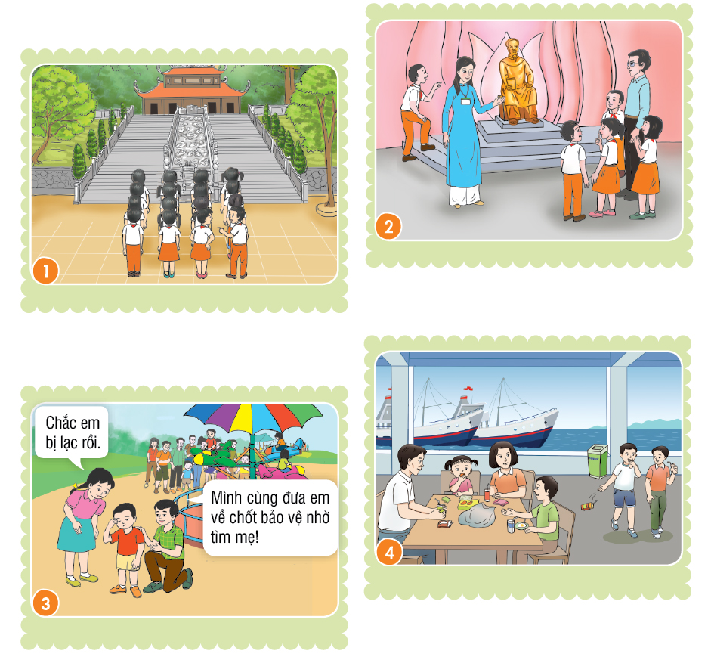
Nhiệm vụ 1: Chỉ ra các hành vi có văn hoá hoặc chưa có văn hoá nơi công cộng
THẢO LUẬN
NHÓM BỐN
Quan sát tranh và thảo luận câu hỏi:
+ Nơi công cộng nào được nhắc đến trong bức tranh? Nơi công cộng đó có đặc điểm gì nổi bật?
+ Các nhân vật trong tranh có hành động như thế nào?
+ Hành động đó thể hiện sự có văn hoá hay không có văn hoá?

Slide 7
Tranh 1: Trang nghiêm khi đến nơi thờ tự

Slide 8
Tranh 2: Trật tự lắng nghe hướng dẫn viên thuyết minh

Slide 9
Tranh 3: Giúp đỡ em nhỏ ở công viên

Slide 10
Tranh 4: Tuân thủ quy định nơi công cộng

Slide 11

Nhiệm vụ 2: Kể về 1 hành vi có văn hoá hoặc chưa có văn hoá nơi công cộng mà em biết hoặc chứng kiến
CHIA SẺ TRƯỚC LỚP
–
Gợi ý:
– Nơi công cộng em đã đến;
– Những hành vi có văn hoá mà chúng ta cần thực hiện ở nơi đó;
– Hành vi có văn hoá hoặc chưa có văn hoá mà em đã thực hiện hoặc chứng kiến.

Slide 12
Kết luận
Các hành vi có văn hoá nơi công cộng mà mọi người cần thực hiện:
* Nơi công cộng là nơi sinh hoạt của nhiều người. Khi đến nơi công cộng các em cần ứng xử có văn hoá như tuân thủ quy định, giúp đỡ khi người khác gặp khó khăn, nói chuyện vừa đủ nghe, không vứt rác bừa bãi...
* Đặc biệt, khi tham gia các hoạt động truyền thống quê hương ở nơi công cộng như đền, chùa, đình, di tích lịch sử, bảo tàng....ngoài các hành vi văn hoá thông thường, các em cần thể hiện các hành vi văn hoá tôn trọng truyền thống.

Slide 13
Hoạt động 2: Xử lý tình huống ứng xử có văn hoá nơi công cộng

Slide 14
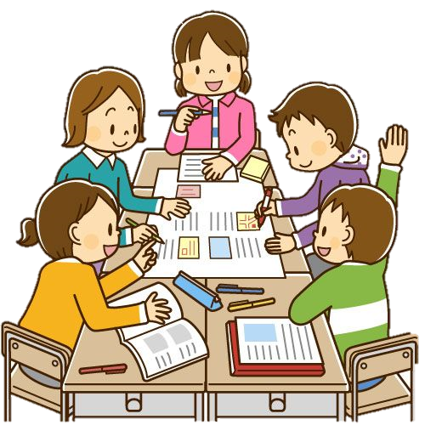
Chia lớp thành các nhóm: Các nhóm đọc và nghiên cứu 2 tình huống trong sách giáo khoa trang 36.

Slide 15
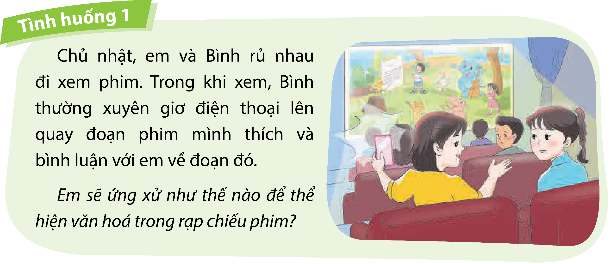
Tình huống 1

Slide 16
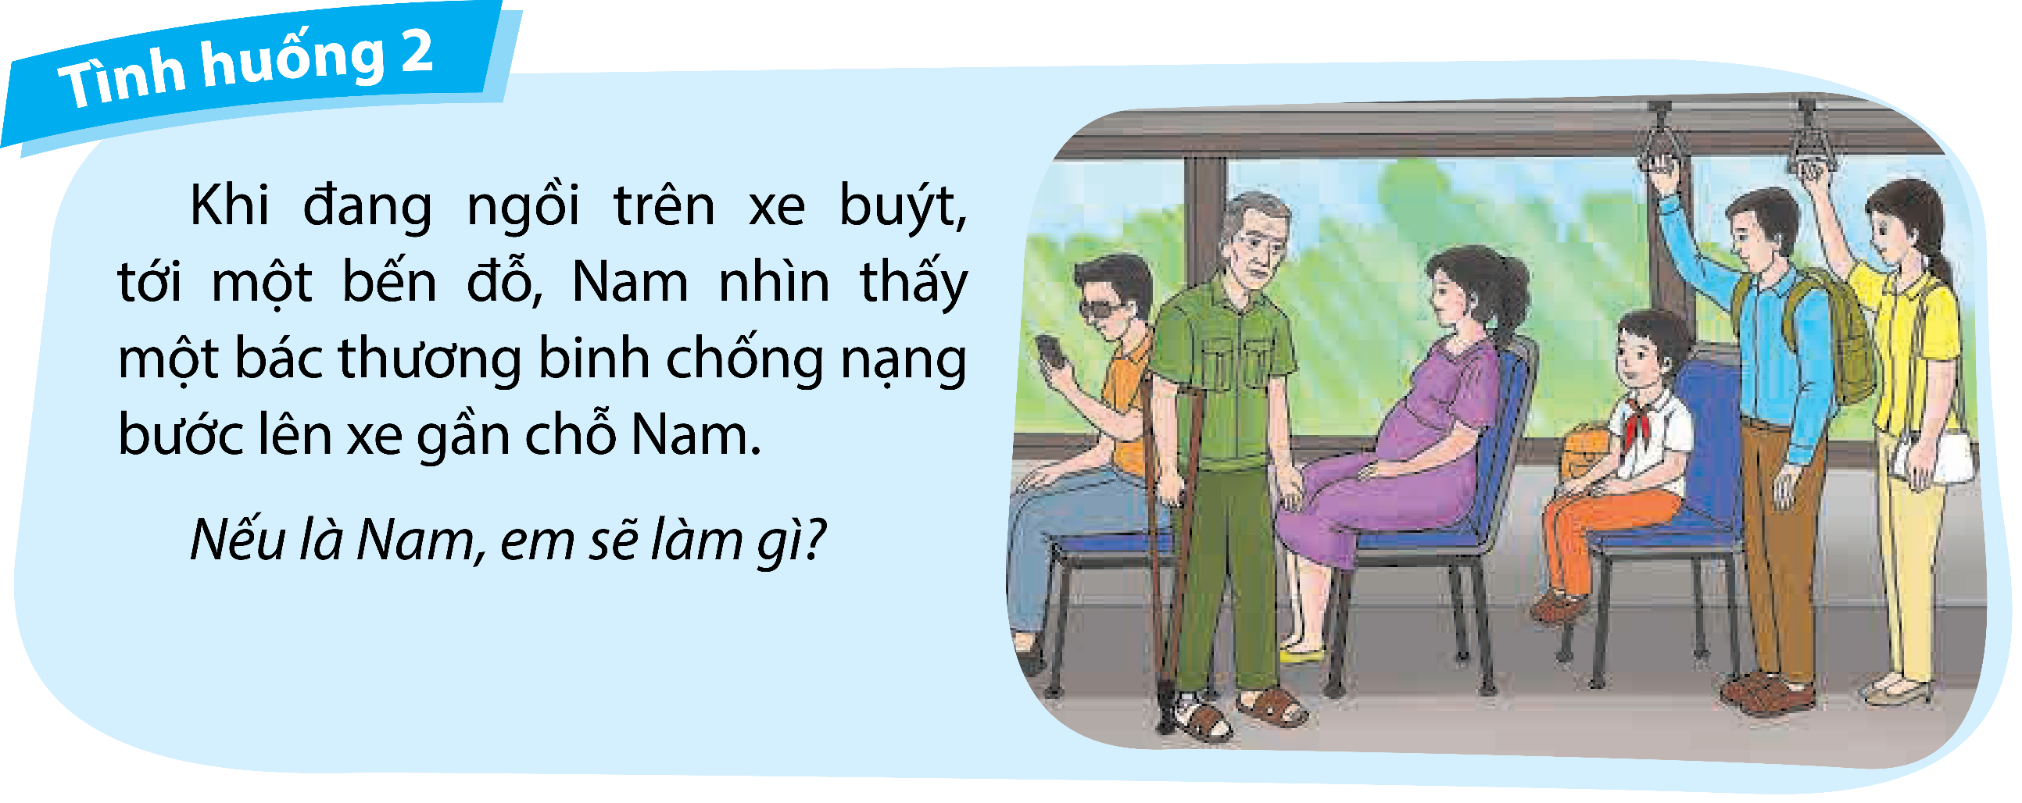
Tình huống 2

Slide 17
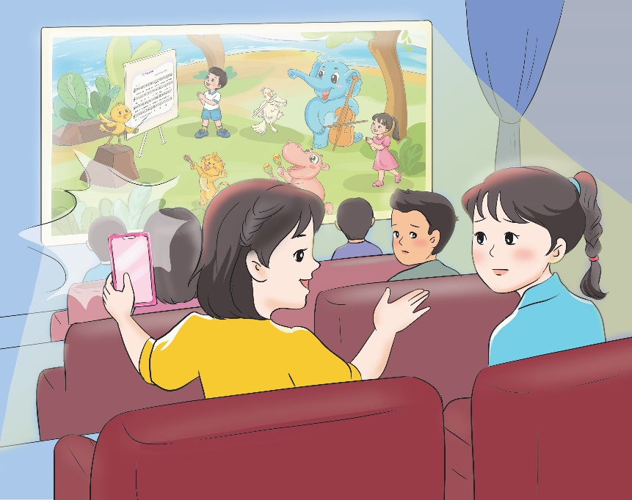
TÌNH HUỐNG 1
Ngày chủ nhật, em và Bình rủ nhau đi xem phim. Trong khi xem phim, Bình thường xuyên giơ điện thoại lên quay đoạn mình thích và bình luận với em về đoạn đó. Em sẽ ứng xử như thế nào để thể hiện văn hoá trong rạp chiếu phim?
Rạp chiếu phim có quy định không được sử dụng điện thoại và quay lại các đoạn phim trong khi xem để đảm bảo tính bản quyền. Em cần nói cho Bình quy định đó và nhắc nhở Bình tuân thủ đúng quy định.

Slide 18
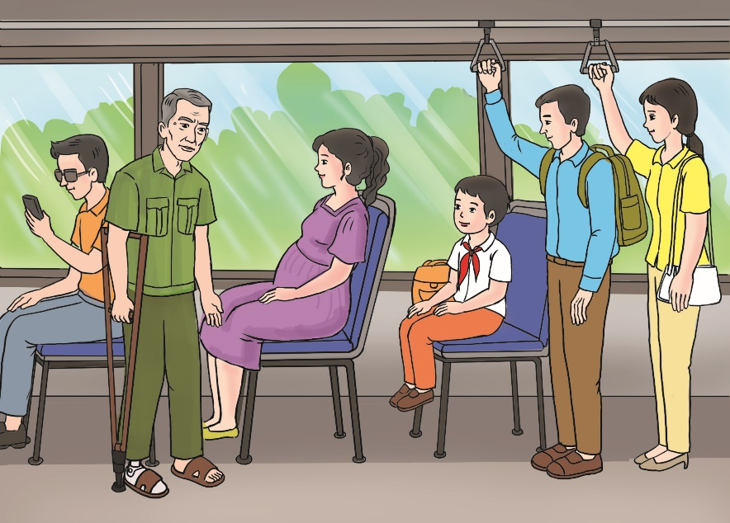
TÌNH HUỐNG 2
Khi đang ngồi trên xe buýt, tới một bến đỗ, Nam nhìn thấy một bác thương binh chống nạng bước lên xe, đến gần chỗ Nam. Nếu em là Nam, em sẽ làm gì?
Nếu là Nam, em sẽ nhanh chóng đứng lên đỡ bác thương binh và mời bác ngồi vào ghế của mình.

Slide 19




SẮM VAI THỂ HIỆN TÌNH HUỐNG TRƯỚC LỚP

Slide 20

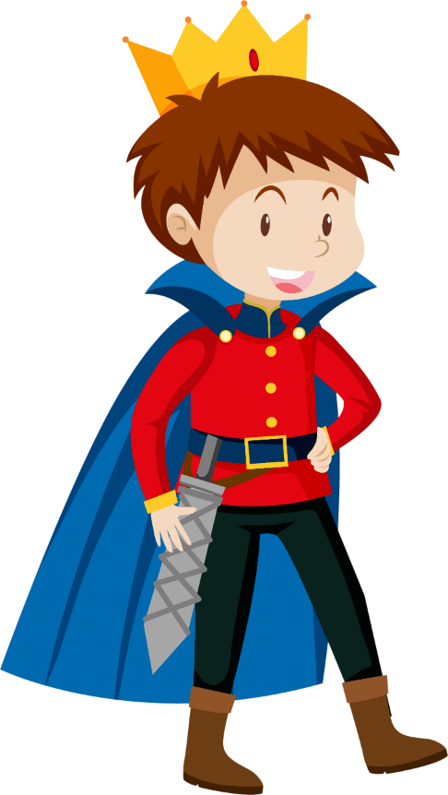

Diễn viên đa tài

Slide 21

HOẠT ĐỘNG NHÓM 4
- Đại diện nhóm bốc thăm tình huống.
- Các nhóm thực hiện sắm vai với tiêu chí được chọn trở thành “Diễn viên xuất sắc” của lớp:
Cách xử lý tình huống phù hợp.
Biểu cảm gương mặt phù hợp với tình huống.
Nét diễn đa dạng, sáng tạo.

Slide 22









Chia sẻ những hành vi có văn hoá nơi công cộng

Slide 23
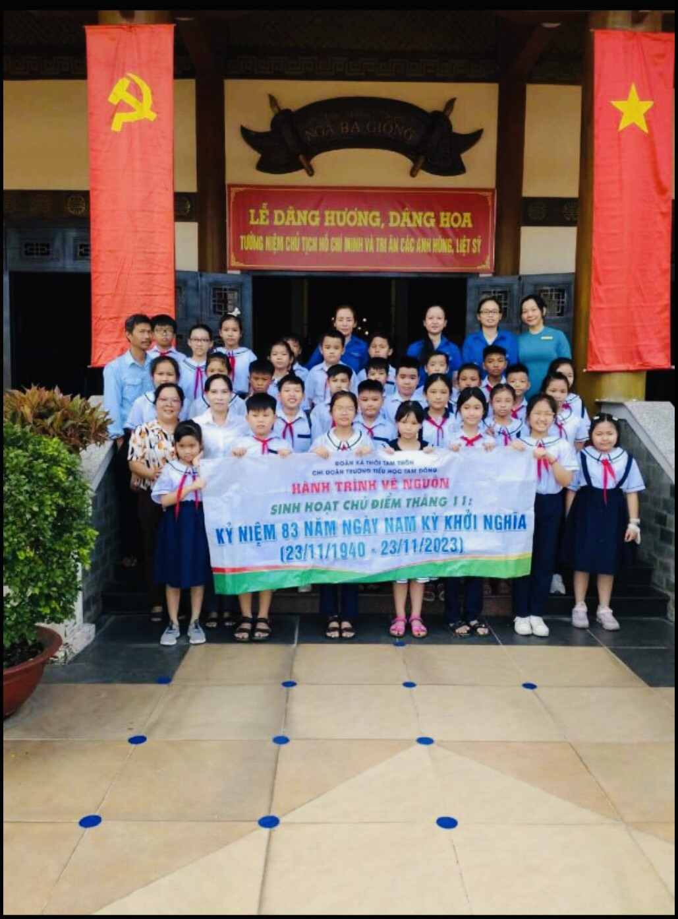
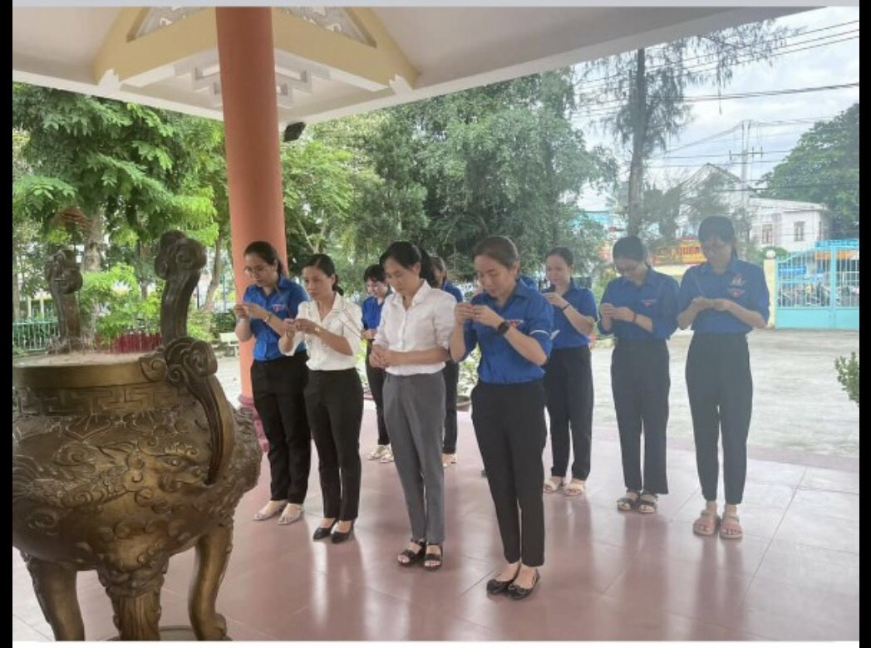

Slide 24
TIÊU CHÍ ĐÁNH GIÁ
Tiêu chí | ☺ | 😐 | ☹
1. Xác định các hành vi có văn hóa nơi công cộng.
2. Xử lí tình huống ứng xử có văn hóa ở nơi công cộng.

Slide 25
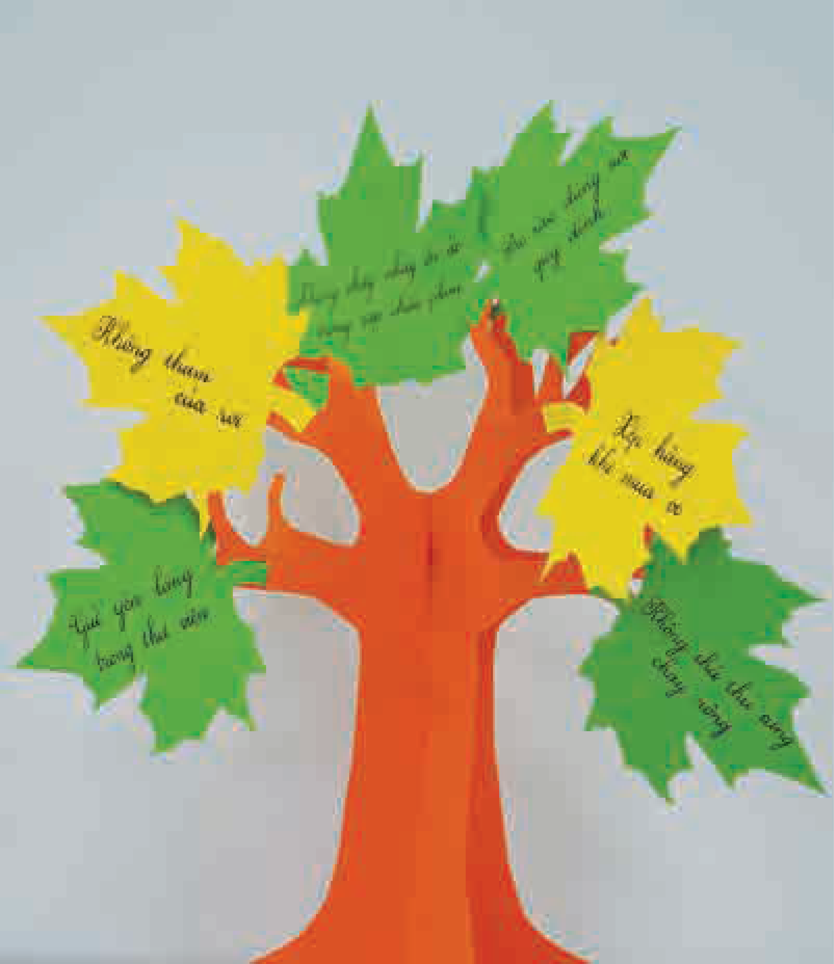
DẶN DÒ
Làm ''Cây văn hoá''
Gợi ý :
+ Nhóm em định làm cây từ những vật liệu gì?
+ Cây của nhóm em là cây 3D hay 2D?
+ Mô tả cách các em sẽ cùng làm với nhau?
+ Dự kiến phân công công việc của nhóm như thế nào?

Slide 26
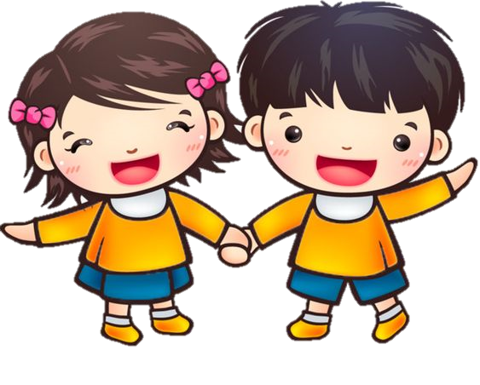
CẢM ƠN QUÝ THẦY CÔ ĐÃ ĐẾN THĂM LỚP.

